Slide 1
Bölüm 6: İşlem Senkronizasyonu (2)

Slide 2
İşlem Senkronizasyonu
Arkaplan Bilgisi
Kritik-kısım Problemi
Peterson Çözümü
Senkronizasyon Donanımı
Semaforlar
Senkronizasyonun Klasik Problemleri
Monitörler
Senkronizasyon Örnekleri
Atomik İşlemler

Slide 3
Monitörler
İşlem senkronizasyonu için rahat ve etkili bir mekanizma sunan üst seviye soyutlama
Pek çok programlama dili (Örnek: C# ve Java) monitör kavramını gerçekleştirmiştir
Belirli bir zamanda, sadece bir işlem monitor içerisinde aktif olabilir
Monitörler içerisinde ortak değişkenler ve fonksiyonlar bulunur
Ortak verilere erişim kontrol altındaki fonksiyonlar aracılığıyla sağlanabilir

Slide 4
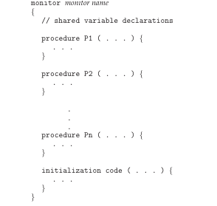
Monitör Kullanımı

Slide 5

Monitörün Şekilsel Gösterimi

Slide 6
Koşul Değişkenleri
Koşul değişkenleri (condition variable) monitörleri daha güçlü hale getiren özel değişkenlerdir
Koşul değişkeni tanımlama: Condition x, y;
Bir koşul değişkeni üzerinde iki metot tanımlıdır:
  x.wait () – bu metotu çağıran işlem askıya alınır
  x.signal () – wait metodunu çağırmış işlemlerden (eğer varsa) birini çalışmaya devam ettirir

Slide 7

Koşul Değişkenleri Olan Bir Monitör

Slide 8
Yemek Yiyen Filozoflar - Monitör Çözümü
Her bir i filozofu takeForks(i) ve returnForks(i) metotlarını aşağıdaki sırada çağırır:
dp.takeForks (i) // çubukları al
YEMEK YE (EAT)
dp.returnForks (i) // çubukları bırak

Slide 9
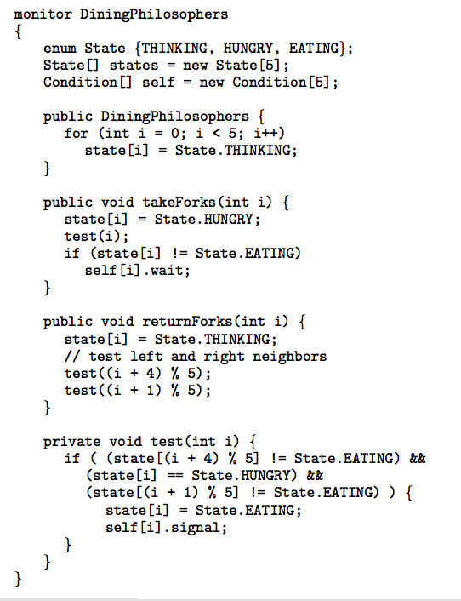
Yemek Yiyen Filozoflar - Monitör Çözümü

Slide 10
Java Senkronizasyonu
Java dil seviyesinde senksronizasyon sağlar
Her Java nesnesi ilişkili bir kilite (lock) sahiptir
Bu kilit synchronized bir metot çağırıldığında elde edilir.
synchronized metottan çıkıldığında bu kilit iade edilir
Böylece bir nesne üzerindeki senkronize metotlardan, aynı anda sadece biri çağırılabilir. Diğer iş parçacıkları bu metot bitmeden önce senkronize (synchronized) metotlardan birini çalıştıramaz
Nesne kilitini elde etmek isteyen iş parçacıkları, nesne kilidi için tanımlı giriş kümesine (entry set) eklenirler.

Slide 11
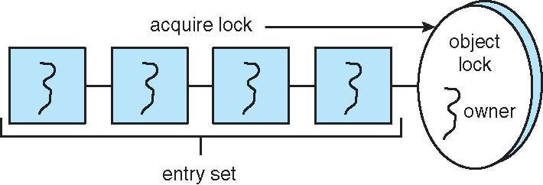
Java Senkronizasyonu – Giriş Kümesi
Her bir nesne giriş kümesi (entry set) ile ilişkilendirilir.

Slide 12
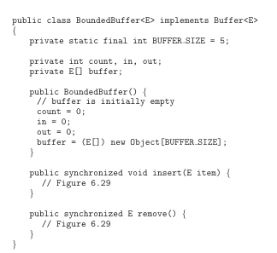
Java Senkronizasyonu - Bounded Buffer

Slide 13
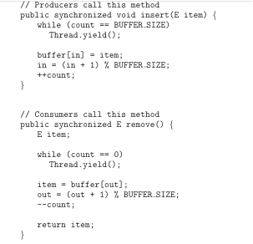
BoundedBuffer – Yanlış insert/remove
Senkronize insert() ve remove() metotları – Yanlış!

Slide 14
insert/remove Neden Yanlış?
Meşgul bekleme (busy waiting) yok, ancak canlı-kilite (livelock) neden olabilir
  Üretici, tampon bellek dolu olduğunda veya
  Tüketici, tampon bellek boş olduğunda
Canlı-kilit, kilitlenmeye (deadlock) benzer. Her ikisi de iki veya daha fazla iş parçacığının çalışmaya devam etmesine engel olur
Kilitlenme, bir küme iş parcağındaki tüm iş parçacıklarının, aynı kümedeki bir iş parçacığının sonuç üretmesini bekleyerek kilitlenmesidir
Canlı kilit (livelock) ise bir iş paracığının devamlı olarak çalışmak istemesi ama bunu başaramamasıdır

Slide 15
Canlı Kilit Senaryosu
Hatırlatma: JVM iş parçacıklarını öncelik tabanlı olarak (priority based) zamanlar
Daha çok öncelikli iş parçacıklarına, daha az öncelikli iş parçacıklarına göre daha fazla iltimas gösterir
Eğer üretici (tüketiciye göre) daha fazla öncelikli ise ve tampon bellek doluysa
  Üretici, while döngüsüne girdiğinde, count değişkeni değeri azalana kadar yield komutunu çalıştırır
  Ancak tüketici daha az öncelikli olduğu için, JVM kontrolü üretici yerine yeniden üreticiye verip
  Tüketiciye hiç bir zaman kontrolü devretmeyebilir
Bu durumda üretici canlı kilit durumunda, tüketicinin tampon belleği boşaltmasını bekleyecektir

Slide 16
insert/remove Neden Yanlış?
Üretici ve tüketici tarafından paylaşılan count değişkeni, synchronized anahtar kelimesi sayesinde yarışma durumuna (race condition) neden olmamakta – değişkene erişim kontrollü
Ancak synchronized, kilitlenmeye (deadlock) neden olabilir
  Tampon belleğin dolu olduğunu ve tüketicinin de uyuduğunu varsayın
  Üretici insert() metotunu çağırırsa, kilit müsait olduğundan, nesne kilitine sahip olacaktır
  Ancak tampon belleğin dolu olduğunu gördüğünde yield() metotunu çağırıp CPU kontrolünü elinden bırakacaktır
  Ancak nesne kilidine halen sahiptir
  Tüketici, zamanı geldiğinde remove() metotunu çağırdığında ise, nesne kilidi sahipli olduğundan bloklanacaktır
  Böylece hem üretici hem de tüketici çalışmaya devam edemeyecektir: kilitlenme

Slide 17
Java Senkronizasyonu - wait/notify()
wait() ve notify() metotları bu tür problemlerı çözmemizi sağlar
Bir iş parçacığı wait() metotunu çağırdığında:
1. İş parçacığı nesne kilidini serbest bırakır;
2. İş parçacığının durumu Blocked’a çevrilir;
3. İş parçacığı nesne içi kullanılan bekleme kümesine (wait set) alınır.
Bir iş parçacığı notify() metotunu çağırdığında:
1. Bekleme kümesinden herhangi bir iş parçacığı (T) seçilir;
2. T, bekleme kümesinden, giriş kümesine (entry set) alınır;
3. T iş parçacığının durumu Runnable durumuna getirilir.

Slide 18
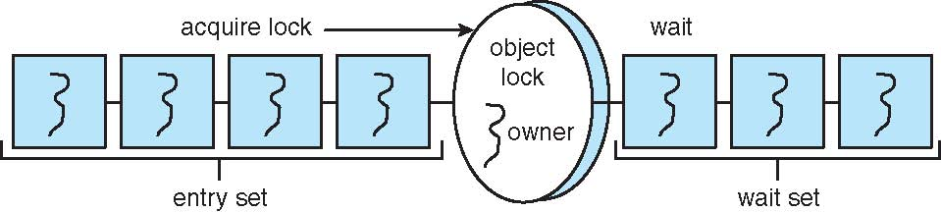
Giriş ve Bekleme Kümeleri

Slide 19
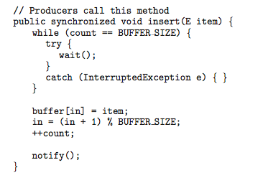
Wait/notify() Örneği – insert()
Senkronize insert() metotu – Doğru!

Slide 20
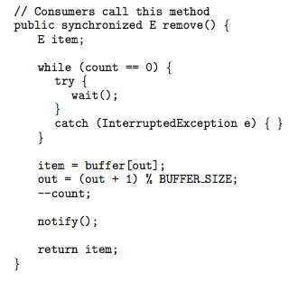
Wait/notify() Örneği – remove()
Senkronize remove() metotu – Doğru!

Slide 21
Notify() ve notifyAll()
notify() çağrısı bekleme kümesinden herhangi bir iş parçacığını seçer
Seçilen iş parçacığının, beklenilen/istenilen iş parçacığı olmama ihtimali vardır
notifyAll() çağrısı bekleme kümesindeki tüm iş parçacıklarını giriş kümesine taşır
Genel olarak, notifyAll(), notify()’a göre daha konservatif (korumalı) bir metottur.

Slide 22
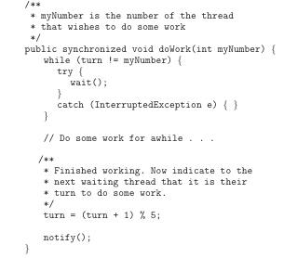
notifyAll Örneği
notify() doğru iş parcağını çalıştırmayabilir!

Slide 23
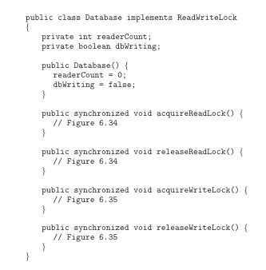
Okuyucular-Yazıcılar - Veritabanı

Slide 24
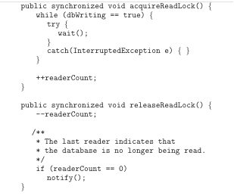
Okuyucular-Yazıcılar – Okuyucu Metotları

Slide 25
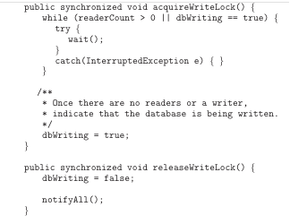
Okuyucular-Yazıcılar – Yazıcı Metotları

Slide 26
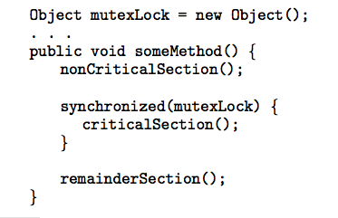
Blok Senkronizasyonu
Blok senskronizasyonu, tüm metodu senkronize yapmak yerine, kod bloklarını senkronize yapabilmemizi sağlar

Slide 27
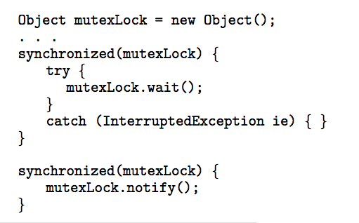
Blok Senkkronizasyonu – wait/notify
wait()/notify() kullanarak blok senkronizasyonu

Slide 28
Java 5’deki Aynı Anda Kullanım Özellikleri
Java 5’e kadar, tek aynı anda kullanım (concurrency) özellikleri synchronized/wait/notify mekanizmalarıydı.
Java 5 ile birlikte, API’ye yeni özellikler de eklendi:
Yeniden Girişli Kilitler (reentrant locks)
Semaforlar (semaphores)
Koşul değişkenleri (condition variables)

Slide 29
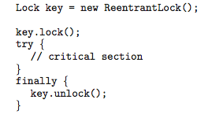
Yeniden Girişli Kilitler
Synchronized mekanizmasina benzer,
Ancak ek özellikleri vardır – Örneğin adillik (fairness) parametresi,
Adillik parametresi en çok bekleyen iş parçacığına kilitin verilmesini sağlar,
lock() çağırıldığında eğer iş parçacığı kilite zaten sahipse (reenterant!) veya kilite sahip başka bir iş parçacığı yoksa, çalışmaya devam eder
Kilit başkasına aitse kilidin serbest bırakılmasını bekler

Slide 30
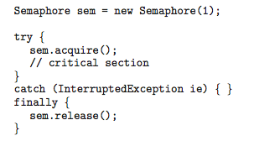
Semaforlar
Java 5’te sayaç semaforu (counting semaphore) gerçekleştirilmiştir.

Slide 31

Koşul Değişkenleri
wait/notify mekanizmasına benzer bir mekanizma sunar
Öncelikle yeniden girişli bir kilit (reentrant lock) oluşturulmalıdır
Daha sonra bu kilit üzerinden newCondition() metotu çağırılarak yeni bir koşul değişkeni oluşturulabilir
Koşul değişkeni oluşturulduktan sonra bu koşul değişkeni üzerinden await() ve signal() metotları çağırılabilir

Slide 32
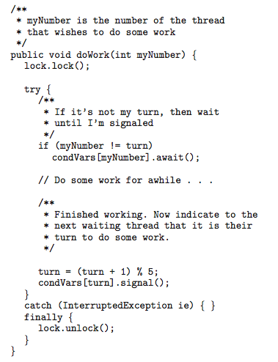
Koşul Değişkenleri - Örnek

Slide 33
Senkronizasyon Örnekleri
Solaris
Windows
Linux
Pthreads

Slide 34
Solaris Senkronizasyonu
İşlem senkronizasyonu için pek çok mekanizmayı desteklemektedir
Semaforlar
Uyarlanabilir muteksler (adaptive mutexes) etkin bir şekilde kısa kod bölümlerini korumak için kullanılır
Koşul değişkenleri (condition variables) ve okuyucu yazıcı kilitleri (readers-writers) daha uzun kod bölümlerini korumak gerektiğinde kullanılır
Turnstiles: uyarlanabilir muteksleri ve koşul değişkenlerini bekleyen iş parçacıklarını sıraya sokmak için kullanılan kuyruklardır.

Slide 35
Windows Senkronizasyonu
Tek işlemcili sistemlerde, genel kaynaklara erişimi korumak için kesinti maskelerini (interrupt masks) kullanır
Spin kilitleri (spinlocks): çok işlemcili sistemlerde senkronizasyonu sağlayan bir mekanizmadır
Dağıtıcı nesneler (dispatcher objects): muteks veya semafor gibi davranabilirler.
Dağıtıcı nesneler olayları (events) da sağlayabilir
  Olaylar aslında koşullu değişkenlerin davranışına benzer

Slide 36
Linux Senkronizasyonu
Linux:
  Çekirdeğin 2.6 verisyonuna kadar, kısa kritik bölümler için kesintiler kapatılmaktaydı (iptal edilmekteydi)
  Versiyon 2.6 ve sonrasında sistem tamamen kesilebilir (preemptive) hale getirildi
Linux’un sağladığı mekanizmalar:
  semaforlar
  spin kilitleri (spin locks)

Slide 37
Pthreads Senkronizasyonu
Pthreads API’si işletim sistemi bağımlı
Aşağıdaki özellikleri sağlar:
  mutex kilitler (mutex locks)
  koşul değişkenleri (condition variables)
Taşınabilir olmayan (non-portable) eklentiler:
  okuma yazma kilitleri (read-write locks)
  spin kilitleri

Slide 38
Atomik İşlemler
Sistem Modeli
Log-tabanlı Log-based Kurtarma
Kontrol Noktaları (checkpoints)
Aynı Anda Çalışan Atomik İşlemler

Slide 39


Atomik Faaliyetli Hafıza (Transactional Memory)
Atomik Faaliyet (transaction): Tek bir mantıksal fonksiyonu atomik olarak gerçekleştiren komut kümesidir
Hafıza Atomik Faaliyeti (memory transaction): atomik olan bir dizi okuma-yazma işlemi.
Soldaki kod parçasını, sağdaki ile değiştiriyoruz:
atomic{S} satırı S in bir faaliyet olarak gerçekleşmesini garantiler

Slide 40
Sistem Modeli
İşlemlerin tek mantıksal iş birimi olarak çalışmasını ya da hiç çalışmamasını garanti eder
Veritabanı sistemleri ile ilişkilidir
Amaç bilgisayar sistemi hatalarına rağmen atomikliği garantilemektir
Atomik Faaliyet (transaction) - Tek bir mantıksal fonksiyonu atomik olarak gerçekleştiren komut kümesidir
  Kalıcı kayıt birimine (disk) olan değişikliklerle ilgileniliyor
  Atomik faaliyet bir dizi okuma ve yazma işleminden oluşuyor
  commit (atomik faaliyet başarılı) işlemiyle veya abort (atomik faaliyet başarısız) işlemiyle sonlanıyor
  Roll back - atomik faaliyet başarısız olduğunda gerçekleşen değişiklikler geri alınır

Slide 41
Kayıt Birimi Çeşitleri
Geçici kayıt birimi (volatile storage) – information stored here does not survive system crashes
  Example: ana hafıza, önbellek
Kalıcı kayıt birimi (nonvolatile storage) – bilgi genellikle sistem çakılmalarından başarıyla kurtulur
  Örnek: disk and kaset (tape)
Güvenilir kayıt birimi (stable storage) – bilgi hiç bir zaman kaybolmaz
  Aslında mümkün değil. RAID cihazları ile veya Not actually possible, so approximated via kopyalayarak çoğaltma (replication) yoluya yaklaşık olarak elde edilir
Amaç, atomik faaliyetlerin atomikliğini sistem sorunlarının kalıcı kayıt biriminde bilgi kaybına neden olduğu durumlarda sağlamaktır

Slide 42
Kayıt (Log) Tabanlı Kurtarma
Bir atomik faaliyet tarafından yapılan bütün değişiklikler hakkında bilgiler güvenilir kayıt birimine kaydedilir
En çok kullanılan: write-ahead logging
  Her bir kayıt atomik faaliyetin tek bir yazma işlemini açıklar
    Atomik faaliyet adı
    Veri elemanı adı
    Eski değer
    Yeni değer
  <T_{i} starts> T_{i} başladığında kayıda geçilir
  <T_{i} commits> T_{i} teslim edildiğinde (commit) kayıda geçilir
Veri üzerindeki asıl işleme başlanmadan önce kayıt girişi yapılmalıdır

Slide 43
Kayıt Tabanlı Kurtarma Algoritması
Kayıt birimini kullanarak, sistem herhangi bir geçici kayıt birimi hatasını çözebilir
  Undo(T_{i}) T_{i} tarafından gerçekleştirilen her tür veri güncellemesini geri alabilir
  Redo(T_{i}) T_{i} içerisindeki tüm veri güncellemelerini yeniden gerçekleştirebilir
Undo(T_{i}) ve redo(T_{i}) must be eş kuvvetli (idempotent) olmalıdır
  Çoklu çalıştırmalar tek bir çalıştırmayla aynı sonucu üretmelidir
Eğer sistem çökerse, güncellenen tüm verileri kayıtları kullanarak eski haline getir
  Eğer kayıt <T_{i} commits> olmaksızın <T_{i} starts> içeriyorsa, undo(T_{i})
  Eğer kayıt <T_{i} starts> ve <T_{i} commits> içeriyorsa, redo(T_{i}): atomik faaliyet yeniden gerçekleştirilmeli

Slide 44
Kontrol Noktaları (Checkpoints)
Kayıtlar çok artarsa, kurtarma çok zaman alabilir
Kontrol noktaları kayıt sayısını azaltır ve kurtarma zamanını kısaltır
Kontrol noktası mekanizması:
  Geçici kayıt birimindeki tüm kayıtları güvenilir kayıt birimine aktar
  Değişiklik olmuş tüm veriyi geçici kayıt biriminden güvenilir kayıt birimine aktar
  <checkpoint> isimli kaydı güvenilir kayıt birimine aktar
Bu noktada, kurtarma sadece sadece en yakın kontrol noktasından hemen önce başlayan Ti atomik faaliyetinden başlar ve ondan sonraki tğm atomik faaliyetleri kapsar.
Diğer tüm atomik faaliyetler çoktan güvenilir kayıt birimindedir

Slide 45
Atomik Faaliyetlerin Aynı Anda Kullanımı
Atomik faaliyetlerin aynı anda kullanımı ile sırasıyla kullanımı arasında sonuç olarak fark olmamalıdır – serileştirilebilirlik (serializability)
Tüm atomik faaliyetler kritik kısım içerisinde gerçekleştirilebilir
  Verimsiz ve çok fazla kısıtlanmış bir çözüm
Aynı anda kullanım kontrol algoritmaları (concurrency-control algorithms) serileştirilebilirliği sağlar

Slide 46
Serileştirilebilirlik
A ve B adında iki veriyi ele alalım
T₀ ve T₁ adında iki atomik faaliyeti ele alalım
T₀ ve T₁ ‘i atomik olarak çalıştıralım
Çalışma sırasına tarife (schedule) denir
Atomik olarak çalıştırılan atomik faaliyet sırasına seri tarife (serial schedule) denir
Bir sistemde N atomik faaliyet bulunursa, bu sistemde N! adet geçerli seri tarife bulunur

Slide 47

Seri Tarife

Slide 48

Seri Olmayan Tarife

Slide 49
Kilitleme Protokolü
Serileştirilebilirliği her bir veriye bir kilit atayarak sağlamak
  Erişim kontrolü için kilitleme protokolünü takip et
Kilitler
  Paylaşımlı (Shared) – T_{i} , Q verisi üzerinde S paylaşımlı kilidine sahip. T_{i} , Q verisini okuyabiliyor ama Q’ya yazamıyor
  Dışlayıcı (Exclusive) – Ti , Q verisi üzerinde X dışlayıcı kilidine sahip. T_{i} , Q verisini okuyabiliyor ve Q’ya yazabiliyor
Q üzerindeki her atomik faaliyet, bu faaliyete uygun kilidi elde etmeyi gerektirir
Eğer kilit başka bir atomik faaliyet tarafından kullanılıyorsa, yeni istek beklemelidir
  Okuyucular-yazıcılar algoritmasına benzer şekilde

Slide 50
İki Aşamalı Kilitleme Protokolü
Two-phase Locking Protocol
Tüm atomik faaliyetler kilitleme ve kilit açma işlemlerini iki aşamada gerçekleştirirler
  Growing – kilidi elde etmek
  Shrinking – kilidi iade etmek
Kilitlenmeyi engellemez

Slide 51
Zaman-etiketi Tabanlı Protokoller
Timestamp-based Protocols
Atomik faaliyetler arasındaki srıa baştan belirlenir – zaman etiketi sıralaması (timestamp-ordering)
T_{i} atomik faaliyeti başlamadan önce bu faaliyete TS(T_{i}) zaman etiketi verilir
  Eğer Ti, T_{j} ’den önce sisteme girmişse: TS(T_{i}) < TS(T_{j})
  TS sistem saatinden veya sisteme atomik faaliyetler geldikçe arttırılan bir sayaçtan elde edilebilir
Zaman etiketleri serileştirilebilirlik sırasını belirler
  Eğer TS(T_{i}) < TS(T_{j}) ise, sistem serileştirilmiş tarifede T_{i} ‘nin T_{j}‘den önce gözükmesini sağlar

